Slide 1
Süni neyron şəbəkələri

Slide 2

Neyron şəbəkəsi sinapslarla birləşən neyronların ardıcıllığıdır. Neyron şəbəkənin strukturu proqramlaşdırma dünyasına birbaşa biologiyadan gəldi. Bu quruluş sayəsində maşın müxtəlif məlumatları təhlil etmək və hətta yadda saxlamaq qabiliyyətini əldə edir. Neyroşəbəkələr həm də daxil olan məlumatı təhlil etməklə yanaşı, onu öz yaddaşından çoxalda da bilir. Başqa sözlə desək, neyroşəbəkə insan beyninin maşın təfsiridir ki, burada elektrik impulsları şəklində məlumat ötürən milyonlarla neyron var.

Slide 3
Neyron şəbəkələr nə üçündür?
Neyron şəbəkələri insan beyninə bənzər analitik hesablamalar tələb edən mürəkkəb problemləri həll etmək üçün istifadə olunur. Neyron şəbəkələri üçün ən çox istifadə edilənlər bunlardır:
Təsnifat - məlumatların parametrlər üzrə paylanması. Məsələn, girişdə bir sıra adamlar verilir və onlardan hansına kredit vermək, kimə verməmək barədə qərar vermək lazımdır. Bu iş yaş, ödəmə qabiliyyəti, kredit tarixçəsi və s. kimi məlumatları təhlil edən neyron şəbəkəsi ilə edilə bilər.
Proqnoz növbəti addımı proqnozlaşdırmaq qabiliyyətidir. Məsələn, birjadakı vəziyyətə əsaslanan bir səhmin yüksəlişi və ya düşməsi.
Tanınma hal-hazırda neyron şəbəkələrin ən geniş tətbiqidir. Google-da şəkil axtararkən və ya telefon kameralarında üzünüzün mövqeyini aşkar etdikdə və onu fərqləndirən zaman istifadə olunur və daha çox.

Slide 4
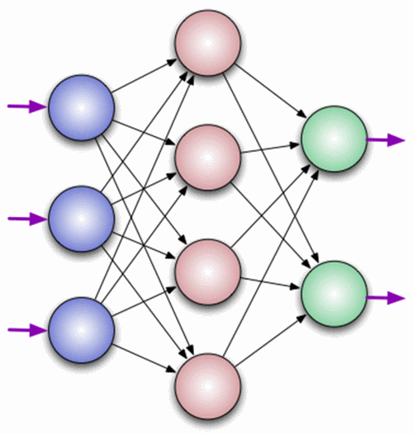
Neyron nədir?
Neyron məlumatı qəbul edən, onun üzərində sadə hesablamalar aparan və onu daha da ötürən hesablama vahididir. Onlar üç əsas növə bölünür: giriş (mavi), gizli (qırmızı) və çıxış (yaşıl). Bir neyron şəbəkəsi çox sayda neyrondan ibarət olduqda, təbəqə termini təqdim olunur. Müvafiq olaraq, məlumatı qəbul edən giriş təbəqəsi, onu emal edən n gizli təbəqə (adətən 3-dən çox deyil) və nəticəni çıxaran çıxış təbəqəsi mövcuddur. Neyronların hər birinin 2 əsas parametri var: giriş məlumatları və çıxış məlumatları. Giriş neyronu vəziyyətində: giriş = çıxış. Qalanlarında, əvvəlki təbəqədən olan bütün neyronların ümumi məlumatı giriş sahəsinə daxil olur, bundan sonra aktivləşdirmə funksiyasından istifadə edərək normallaşdırılır (hələlik onu f (x) qəbul edin) və çıxış sahəsinə daxil olur.

Slide 5
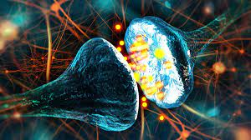
Sinaps nədir?
iki neyron arasındakı əlaqədir. Sinapsların 1 parametri var - çəki. Onun sayəsində giriş məlumatı bir neyrondan digərinə ötürüldükdə dəyişir. Tutaq ki, məlumatı növbəti birinə ötürən 3 neyron var. Sonra bu neyronların hər birinə uyğun gələn 3 çəkimiz var. Daha böyük çəkiyə malik neyron üçün bu məlumat növbəti neyronda üstünlük təşkil edəcək (məsələn, rənglərin qarışması). Əslində, bir neyron şəbəkəsinin çəkilər dəsti və ya çəkilər matrisi bütün sistemin bir növ beynidir. Məhz bu çəkilər sayəsində daxil olan məlumatlar işlənir və nəticəyə çevrilir.

Slide 6
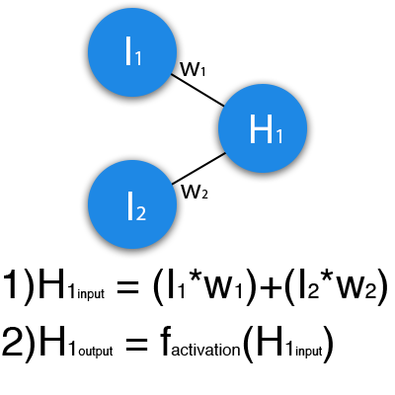
Neyron şəbəkə necə işləyir?
Bu nümunədə neyron şəbəkəsinin bir hissəsi təsvir edilmişdir, burada I hərfləri giriş neyronlarını, H hərfi gizli neyronu, w hərfi isə çəkiləri bildirir. Düsturdan görünə bilər ki, giriş məlumatı bütün daxil edilmiş məlumatların müvafiq çəkilərə vurulan cəmidir. Sonra 1 və 0 girişini veririk. w1 = 0,4 və w2 = 0,7 olsun, H1 neyronunun giriş məlumatları aşağıdakı kimi olacaq: 1 * 0,4 + 0 * 0,7 = 0,4. İndi girişə sahib olduğumuz üçün girişi aktivləşdirmə funksiyasına qoşaraq çıxışı əldə edə bilərik (bu barədə daha sonra). İndi çıxışımız var, onu ötürürük. Beləliklə, çıxış neyronuna çatana qədər bütün təbəqələr üçün təkrar edirik. İlk dəfə belə bir şəbəkəyə başlasaq, cavabın doğrudan uzaq olduğunu görəcəyik, çünki şəbəkə öyrədilməmişdir.

Slide 7
Aktivləşdirmə funksiyası
Xətti funksiya
Hiperbolik tangens
Siqmoid (Logistik)

Slide 8
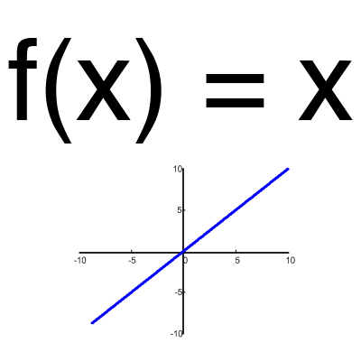
Xətti funksiya
Bu funksiya, neyron şəbəkəni sınamaq və ya transformasiyalar olmadan dəyəri ötürmək lazım olduğu hallar istisna olmaqla, demək olar ki, heç vaxt istifadə edilmir.

Slide 9
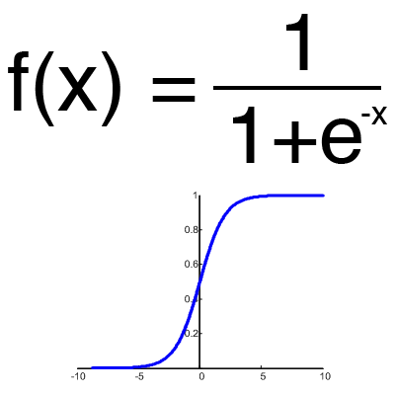
Sigmoid
Bu ən çox yayılmış aktivləşdirmə funksiyasıdır, onun dəyər diapazonu [0,1]-dir. İnternetdəki nümunələrin əksəriyyətinin göstərildiyi, buna bəzən logistik funksiya da deyilir. Müvafiq olaraq, əgər sizin vəziyyətinizdə mənfi dəyərlər varsa (məsələn, səhmlər təkcə yuxarı deyil, həm də aşağı düşə bilər), o zaman mənfi dəyərləri də tutan bir funksiyaya ehtiyacınız olacaq.

Slide 10
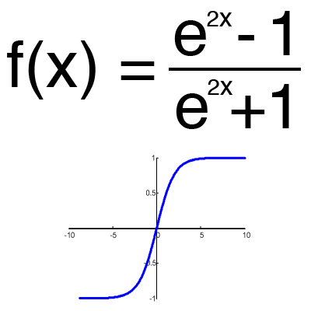
Hiperbolik tangens
Hiperbolik tangensdən yalnız dəyərləriniz həm mənfi, həm də müsbət ola bildikdə istifadə etmək məntiqlidir, çünki funksiyanın diapazonu [-1,1]-dir. Bu funksiyadan yalnız müsbət dəyərlərlə istifadə etmək yersizdir, çünki bu, neyron şəbəkənizin nəticələrini əhəmiyyətli dərəcədə pisləşdirəcək.

Slide 11
Təlim dəsti
Təlim dəsti neyron şəbəkənin işlədiyi verilənlər ardıcıllığıdır. Bizim vəziyyətimizdə eksklüziv və ya (xor) yalnız 4 fərqli nəticəmiz var, yəni 4 məşq dəstimiz olacaq: 0xor0 = 0, 0xor1 = 1, 1xor0 = 1, 1xor1 = 0.

Slide 12
İterasiya
Bu, neyron şəbəkəsi bir məşq dəstindən keçən hər dəfə artıran bir növ sayğacdır. Başqa sözlə, bu, neyron şəbəkəsinin keçdiyi təlim dəstlərinin ümumi sayıdır.

Slide 13
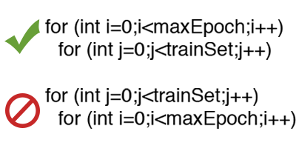
epoxa
Neyron şəbəkəni işə salarkən bu dəyər 0-a təyin edilir və əl ilə təyin edilmiş tavana malikdir. Epoxa nə qədər böyükdürsə, şəbəkə bir o qədər yaxşı hazırlanır və müvafiq olaraq onun nəticəsidir. Bütün məşq dəstlərini, bizim vəziyyətimizdə, 4 dəst və ya 4 iterasiyadan keçən hər dəfə dövr artır.
İterasiyanı dövrlə qarışdırmamaq və onların artım ardıcıllığını başa düşmək vacibdir. Birincisi, iterasiya n dəfə artır, sonra isə epoxa əksinə deyil. Başqa sözlə, neyron şəbəkəni əvvəlcə yalnız bir dəstdə, sonra digərində və s. öyrədə bilməzsiniz. Hər dəsti dövrdə bir dəfə məşq etməlisiniz. Beləliklə, hesablamalarda səhvlərdən qaçınmaq olar

Slide 14
Xəta
Səhv gözlənilən və alınan cavablar arasındakı uyğunsuzluğu əks etdirən faizdir. Səhv hər dövrdə formalaşır və azalmalıdır. Əgər belə deyilsə, deməli səhv bir şey edirsiniz.
MSE
ARCTAN
Kök MSE

Slide 15
Robototexnika
Müasir robot texnikası Robot texnikasının vəzifələri və tarixi, tətbiqi üçün əsas şərtlər.
Müasir robot texnikası mexanika və kibernetikanın sintezi əsasında yaranmış və onların inkişafında yeni istiqamətə təkan vermişdir. Mexanika üçün bunun manipulyatorlar kimi çoxbucaqlı mexanizmlərlə, kibernetika üçün isə süni intellektə malik ən son nəsil robotlar üçün tələb olunan ağıllı idarəetmə ilə əlaqəli olduğu ortaya çıxdı.
Beləliklə, robototexnikanın vəzifəsi onların istifadəsi əsasında müxtəlif məqsədlər üçün robotlar və robot sistemləri yaratmaq və istifadə etmək üçün mexanika və kibernetikanın inkişafı və sintezindən ibarətdir.
Bu cür sistemlərdə və komplekslərdə robotların rolu müxtəlif ola bilər - robotlar əsas funksiyaları yerinə yetirən əsasdan, bu funksiyaları yerinə yetirən əsas və ya köməkçi avadanlıqlara xidmət edən köməkçiyə qədər. Robotların köməyi ilə avtomatlaşdırılmış sistemlər və komplekslər robot adlanır. Robotların əsas funksiyaları yerinə yetirdiyi robot sistemləri və kompleksləri robotik adlanır.

Slide 16
Manipulyatorun struktur diaqramına aşağıdakı elementlər daxildir:
ZDO-nun əsas gövdəsi
IO-nun icra orqanı
CRM-nin birləşdirici orqanı
RO-nun işçi orqanı

Slide 17
Sənaye robotlarının nəsilləri.
Birinci nəsil robotlar.
Bunlara sərt proqramla işləyən, yenidən proqramlaşdırıla bilməyən robotlar daxildir: mexaniki qollar və CNC robotları.
İkinci nəsil robotlar
Bunlar ətraf mühit sensorları və vizual sistemlərlə təchiz olunmuş çevik proqrama uyğun işləyən adaptiv robotlardır. Onları idarə etmək üçün mikrokompüterlər, mikroprosessorlar və son zamanlar nəzarətçilərdən istifadə olunur
Üçüncü nəsil robotlar
Bunlara iş və istehsalat şəraitinə tam uyğunlaşa bilən, məlumatı avtomatik toplamaq və emal etmək qabiliyyətinə malik olan inteqral və ya intellektli (ağıllı robotlar) daxildir

